Slide 1
Kunta-alan
markkinointitutkimus 2016

Slide 2
Yleistä tutkimuksesta
Kysely toteutettiin 13.-28.4.2016 Webropol –kyselynä.
Kysely lähettiin kirjaamoiden (313 kpl) kautta kuntien markkinointivastaaville
Vastaajia 114, vastausprosentti 36 %
Kuntien markkinointitutkimus toteutettiin neljättä kertaa. Aikaisemmat tehty 2002, 2009 ja 2012
Tutkimuksella selvitettiin kuntien ja markkinoinnin organisointia, suunnittelua ja resursseja sekä markkinointiviestinnän keinoja ja yhteistyötä mainos- ja viestintätoimistojen kanssa
Tutkimuksessa on käytetty vertailulukuna osin vuoden 2012 tutkimustuloksia
Käytetyt tunnusluvut on ilmaistu prosentteina

Slide 3
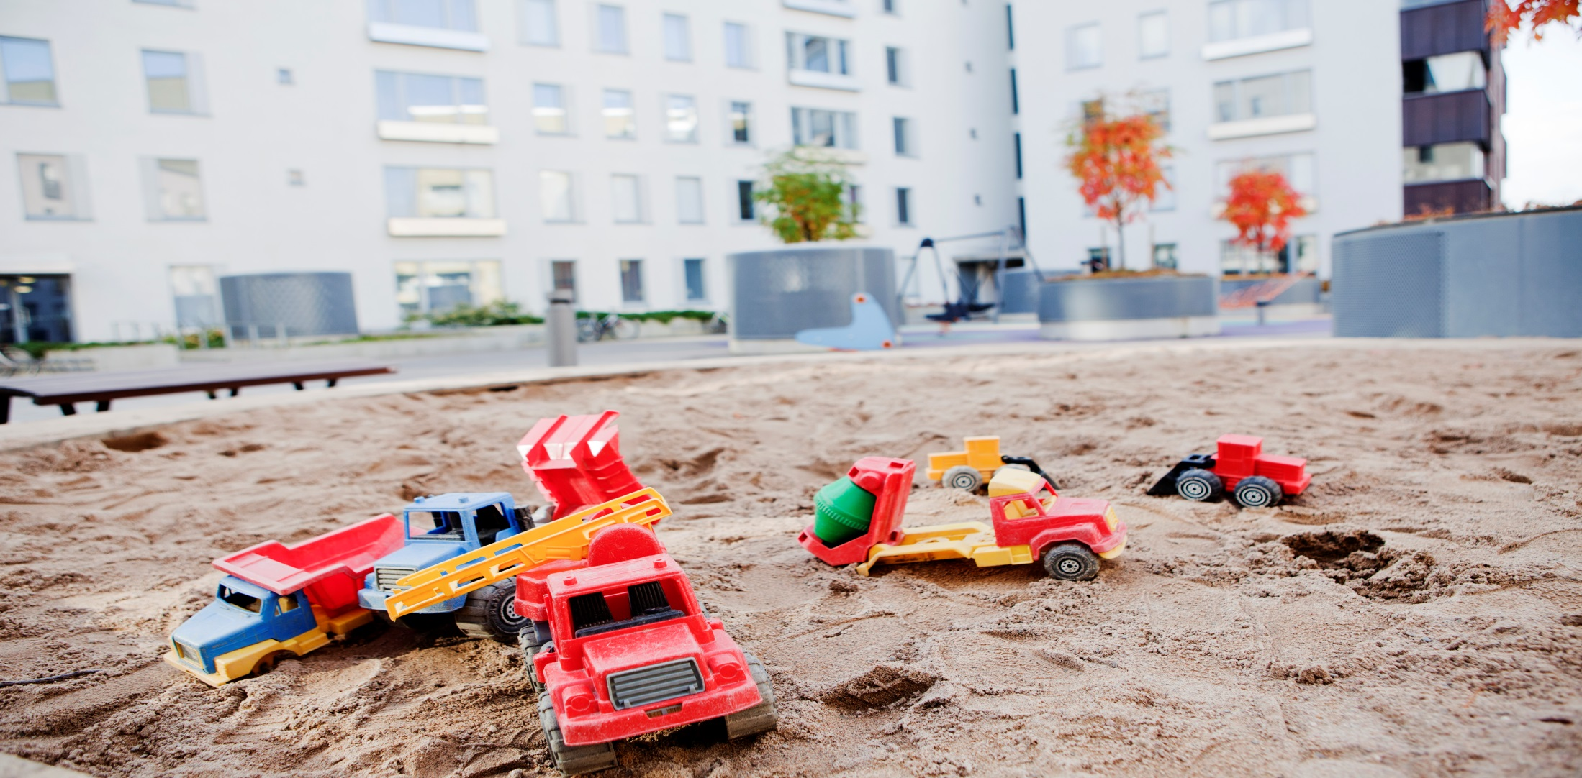
Vastaajien taustatiedot

Slide 4
Vastanneiden kuntien kuntakoko (%, N=114, kuntia yhteensä 313)
Notes:
36. Vastanneet kunnat/Kuntakoko

Slide 5
Vastaajien taustatiedot
Päätoimisesti markkinointia tekee 34 % ja sivutoimisesti 75 % vastaajista
Vastaajien ammattinimikkeissä hyvin laaja skaala
Vastaajista noin 49 %:lla pääaine viestinnästä yliopistossa tai ammattikorkeakoulutason koulutus viestinnästä
» 9 %:lla vastaajista ei mitään viestintään tai
markkinointiin liittyvää koulutusta
Notes:
Vastaajien taustatietoja
Päätoimisten lukumäärä on pienentenyt, sivutoimisten kasvanut.

Slide 6
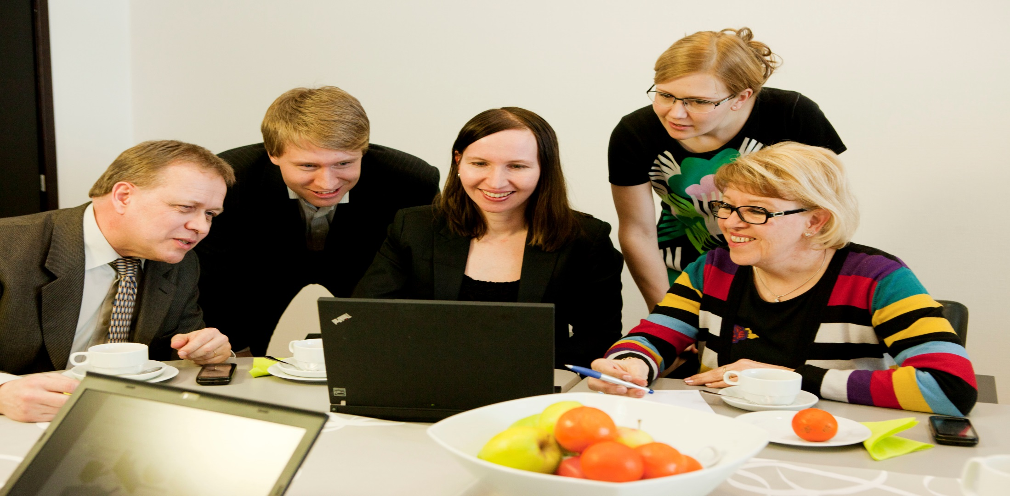
Markkinoinnin suunnittelu ja organisoiminen

Slide 7
Markkinointitoimenpiteet ja kuntastrategiassa asetetut tavoitteet (2016 N=114, 2012 N=103)
Notes:
1. Kuinka hyvin kuntasi markkinointitoimenpiteet tukevat mielestäsi kuntastrategiassa asetettuja tavoitteita?
Tukevat toisiaan
» Erittäin hyvin 9 %
» Hyvin 43% vastaajista (2012 41 %)
» Tyydyttävästi 39 % vastaajista (2012 44 %)
» Heikosti 10 % vastaajista (2012 11 %)
» Erittäin huonosti 0 %
Markkinointitoimenpiteiden ja kuntastrategian heikkoa vastaavuuden lisääntyminen vuodesta 2012 tunnistettavaa

Slide 8
Markkinointisuunnitelma tai –strategia tehty (2016; N=112, 2012; N=104)
Notes:
3. Onko kunnallesi tai sen palveluille/tuotteille tehty markkinointisuunnitelmaa tai –strategiaa viimeisen kolmen vuoden aikana?
Markkinointisuunnitelma käytössä 47 % kunnista (2012; 57 %)

Slide 9
Markkinoinnin tavoitteet (N=100)
Kartuttaa verotuloja
Lisätä investointeja
Kasvattaa tonttimyyntiä
Kasvattaa matkailutuottoja
Lisätä vetovoimaisuutta
Lisätä tunnettuutta
Houkutella uusia asukkaita
Tavoitella uusia yrityksiä
Notes:
2. Mitkä ovat kuntasi markkinoinnin tärkeimmät tavoitteet?
Markkinoinnin tavoitteet vastaavat hyvin kohderyhmien.

Slide 10
Markkinointisuunnitelma tai –strategia tehty (2016; N=112, 2012; N=104)
Notes:
3. Onko kunnallesi tai sen palveluille/tuotteille tehty markkinointisuunnitelmaa tai –strategiaa viimeisen kolmen vuoden aikana?
Markkinointisuunnitelma käytössä 47 % kunnista (2012; 57 %)

Slide 11
Markkinoinnin yhteistyötahot (N=113)
Notes:
4. Kuinka Paljon alueesi yhteistyötahot ovat mukana kuntasi markkinoinnissa?
Elinkeino-, kulttuurielämän, oman organisaation henkilöstö ja matkailuorganisaatiot ovat mukana markkinoinnissa suuressa määrin
Järjestöt tai yhdistykset, poliittiset päättäjät ja tiedotusvälineet jossain määrin
Yliopistojen ja tutkimuslaitosten kanssa yhteistyö on vähäistä
Seudun tai alueen yhteismarkkinointia tehdään eniten elinkeino- tai yritysmarkkinoinnissa 82 %, matkailumarkkinoinnissa 92 % sekä
kansainvälisessä markkinoinnissa.

Slide 12
Kunnan osallistuminen yhteismarkkinointiin (N=114)
Notes:
6. Osallistuuko kuntasi seudun tai alueen yhteismarkkinointiin

Slide 13
Markkinoinnin organisointi ja päävastuu (N=108)
Päätoimisia markkinoinnin tekijöitä on vastaajaorganisaatioissa keskimäärin
noin 1,3 henkilöä
Sivutoimisesti markkinointia tekee keskimäärin noin 7,2 henkilöä
Markkinoinnin päävastuu on pääasiassa hajautettu
Kunnanjohtajalle
Kaupunginjohtajalle
Elinkeinoasiamiehelle
Yritysasiamiehelle
Kaupunginhallituksen nimeämä työryhmä
Toimialat
Notes:
5. Miten kuntasi markkinointi on organisoitu ja kenellä on siitä päävastuu?

Slide 14
Arvio markkinointibudjetista 2016 (2016 N=114, 2012 N=103)
Notes:
7. Kuinka paljon rahaa arvioit kuntasi käyttävän tänä vuonna markkinointiin (ilman palkkakustannuksia)?
Suurimman kokoluokan budjetit ovat selvästi laskeneet. Vastaajista 15 % arvelee markkinointiresurssien kasvavan seuraavan kolmen vuoden aikana.

Slide 15
Markkinointiresurssien kehitys 2014-2016 (2016 N=114, 2012 N=103)
Notes:
9. Mihin suuntaan kuntasi markkinointiresurssit ovat kehittyneet viimeisen kolmen vuoden aikana?

Slide 16
Markkinointiresurssien kasvuennuste 2016-2018 (2016 N=114, 2012 N=103)
Notes:
10. Arvioitko edustamasi organisaation markkinointiresurssien kasvavan vai vähenevän seuraavien kolmen vuoden aikana?

Slide 17
Tämänhetkisen taloudellisen tilanteen vaikutus markkinointiin (avoin kysymys) (N=103)
Suunnitelmallisempaa markkinointia
Tarkempaa analysointia
Kehitetään sähköisten välineiden käyttöä
Ei vaikutusta
Keskitytään tarkempiin osa-alueisiin
Lisätään panostuksia markkinointiin
Kaikesta on tingittävä
Markkinoinnin merkitys kasvaa
Notes:
11. Miten tämänhetkinen taloudellinen tilanne vaikuttaa kuntasi markkinointiin?

Slide 18
Kuntien markkinoinnin haasteet ja kehittämiskohteet (avoin kysymys) (N=106)
Muista kunnista erottuminen
Markkinointi ei korvaa myyntiä
Organisaation sisäinen sitouttaminen
Yhteisen tahtotilan saavuttaminen
Vähäiset resurssit
Suunnitelmallisuus puuttuu
Oikean kohderyhmän tavoittaminen
Sähköisen median hyödyntäminen
Notes:
12. Mitkä ovat mielestäsi kuntasi markkinoinnin tärkeimmät haasteet ja kehittäiskohteet?

Slide 19
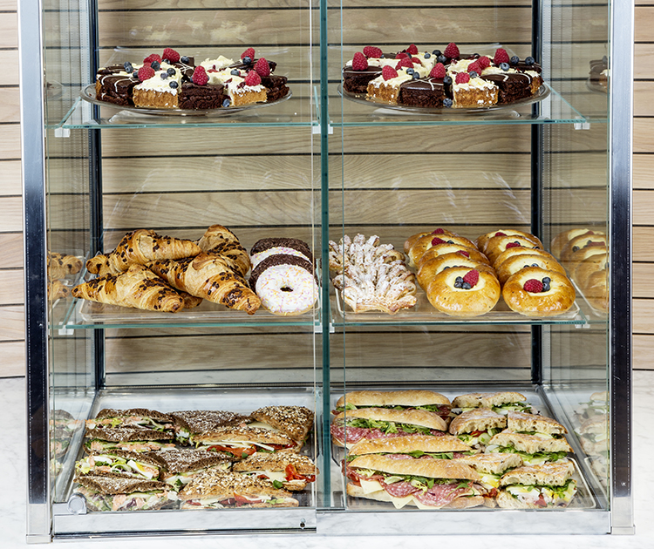
Kohderyhmät

Slide 20
Markkinoinnin kohderyhmät
(avoin kysymys) (N=109)
Asukkaat: Parhaita brändilähettiläitä
Yritykset: Investoinnit ja työpaikat
Matkailijat: Matkailutulot
Lapsiperheet: Uudet veronmaksajat
Notes:
13 ja 14. Mainitse kuntasi markkinoinnin kolme tärkeintä kohderyhmää. Kuvaa kohderymät mahdollisimman yksityiskohtaisesti.

Slide 21
Tärkeimmät osa-alueet kunnan markkinoinnissa (N=113)
Notes:
15. Kuinka tärkeitä seuraavat osa-alueet ovat kuntasi markkinoinnin kannalta?

Slide 22
Tuotteiden/palveluiden markkinoinnin painopistealueet (2016 N=112, 2012 N=103)
Notes:
16. Mitkä seuraavista palveluista/tuotteista ovat tärkeimpiä painopistealueita kuntasi markkinoinnissa (viisi tärkeintä)

Slide 23
Muuttohoukuttimet (N=108)
Notes:
17. Onko kunnallasi käytössä erityisiä muutto- tai investointihoukuttimia, esimerkiksi työmatkojen tukeminen tai normaalia edullisemmat tontit ja palvelut?

Slide 24
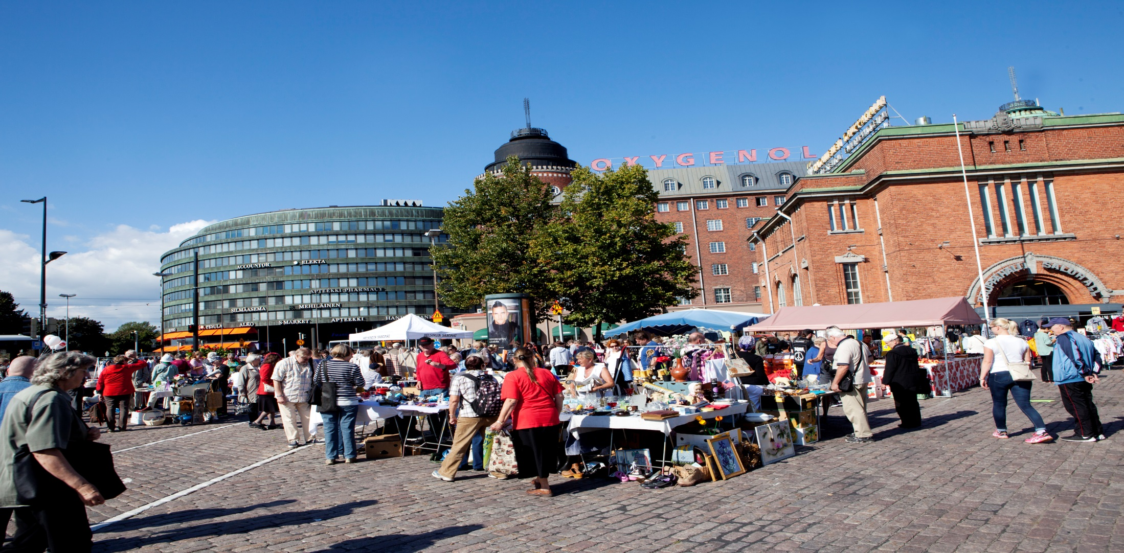
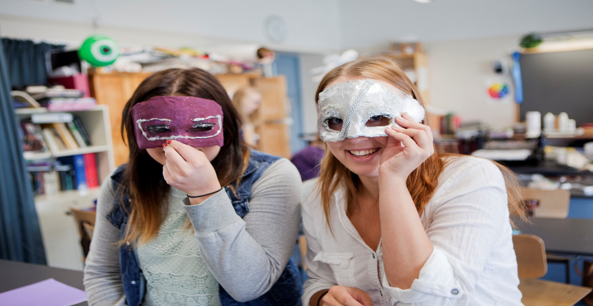
Markkinointiviestintä

Slide 25
Onko tavoitemielikuvaa/brändi-imagoa luotu (2016 N=112, 2012 N=101)
Notes:
18. Onko kunnallesi tai sen palveluille/tuotteille määritelty tavoitemielikuva/brändi-imago?

Slide 26
Markkinoinnin profiloinnissa korostuvat (N=111)
Notes:
19. Mainitse tärkeimmät asiat tai ominaisuudet, joita kuntasi korostaa profiloinnissaan (viisi tärkeintä)
Vähemmän tärkeät; Suvaitsevaisuus, Vastuullinen henkilöstöpolitiikka ,Johtaminen, Henkilöt, Teknologia

Slide 27
Onko yhtenäistä visuaalista ilmettä (N=113)
Notes:
20. Onko edustamallesi organisaatiolla yhtenäinen sovittu visuaalinen/graafinen ilme?

Slide 28
Onko liikemerkki tai logo käytössä (N=110)
Notes:
21. Onko kunnallasi käytössä vaakunan lisäksi muu liikemerkki tai logo?

Slide 29
Onko kunnalla slogania käytössä (N=112)
Notes:
22. Onko kunnallasi markkinointiviestinässä käytössä määritellyt perusviestit?

Slide 30
Brändi, visuaalinen ilme ja slogan käytössä (N=112)

Slide 31
Sloganeita (N=112)
Aitoa osaamista
Tiennäyttäjä jo vuodesta 1347
Tahdosta tekoihin
Toteuta unelmasi Saimaalla
Moottoritie alkaa Nousiaisista
Sipoo –Suomen halutuin
Saariston kuningaskunta
Ihan lähellä
Elävä kauppapaikka
Utajärvi kulkee edellä
Valtavirran varrella
Hyvinkäällä on hyvä huomen
Notes:
23. Onko kunnallasi iskulause tai iskulauseita / slogan tai sloganeita?

Slide 32
Onko perusviesti määritelty (N=111)
Notes:
22. Onko kunnallasi markkinointiviestinnässä käytössä määritellyt perusviestit?

Slide 33
Onko kampanjoita toteutettu 2014-2016 (N=112)
Notes:
24. Onko kuntasi toteuttanut viimeisen kolmen vuoden aikana viestintä- tai markkinointikampanjoita?

Slide 34
Markkinointiviestinnän keinojen ja välineiden
tärkeys organisaatiolle
(N=101)
Notes:
25. Kuinka tärkeitä seuraavat markkinointiviestinnän keinot ja välineet ovat kunnallesi tällä hetkellä?

Slide 35
Sosiaalisen median käyttö (2016 N=113, 2012 N=101)
Notes:
26. Käytettäkö sosiaalisen median kanavia kuntanne markkinoinnissa?
Anettu nämä vaihtoehdoksi, lisäksi muu:

Slide 36
Sosiaalisen median välineiden käyttö (N=108)
Notes:
27. Mikäli kuntanne käyttää sosiaalista mediaa markkinoinnissa, niin mitä seuraavista sosiaalisen median välineitä käytätte?

Slide 37
Markkinoinnin kohderyhmät
sosiaalisessa mediassa (N=93)
Nuoret
35-55–vuotiaat
Matkailijat
Tapahtumista kiinnostuneet
Yritykset
Asukkaat
Notes:
28. Mitä markkinoinnin kohderyhmiä tavoittelette sosiaalisen median kautta?

Slide 38
Käyttäjien houkuttelu organisaation sosiaalisen median sivuille (N=81)
Kilpailuilla
Videoilla
Kampanjoilla
Kuntien uutisilla
Yhteistyökumppaneiden aikajanalla esiintyminen
Google mainonnalla
Uutiskirjeellä
Aktiivisella viestinnällä
Notes:
29. Miten olette houkutelleet käyttäjiä kuntanne ylläpitämälle sosiaalisen median sivustoille tai ryhmiin?

Slide 39
Yhteistyö mainos- ja viestintätoimistojen kanssa

Slide 40
Mainos- ja viestintätoimistojen käytön säännöllisyys (N=112)
Notes:
30. Kuinka säännöllisesti kuntasi käyttää mainos- tai viestintätoimistojen palveluita?

Slide 41
Mainos- ja viestintätoimistojen kilpailutus (N=113)
Notes:
32. Mikä vastaa lähinnä nykytilaa mainos- tai viestintätoimiston käytössä?
31. Minkälaisia ominaisuuksia kuntasi arvostaa eniten mainostoimistoa tai viestintätoimistoa valitessaan?

Slide 42
Päätös mainos- tai viestintätoimiston valinnasta (N=93)
Notes:
33. Jos kuntasi on kilpailluttanut mainos- tai viestintätoimistoja, tehtiin

Slide 43
Valintakriteerit mainostoimistoa valittaessa (N=93)
Reagointinopeus
Joustavuus
Alueen tuntemus
Idearikkaus
Yhteistyön sujuvuus
Luovuus
Substanssin ymmärrys
Palveluhenkisyys
Hinta-laatusuhdetta
Projektihallinta
Notes:
31. Minkälaisia ominaisuuksia kuntasi arvostaa eniten mainostoimistoa tai viestintätoimistoa valitessaan?

Slide 44
Kilpailuttamisen haasteet (N=66)
Vertailukriteerit
Toimiston löytäminen, joka ymmärtää tarpeemme
Kilpailuprosessin hitaus ja haasteellisuus
Henkilökemiat
Notes:
34. Mitkä ovat mielestäsi mainostoimistoyhteistyön ja toimistojen kilpailuttamiseen keskeisimmän haasteet?

Slide 45
Lisätietoja tutkimuksesta:
www.kunnat.net/viestinta www.piiri.info
Maritta Mäkelä, markkinointijohtaja etunimi.sukunimi@kuntaliitto.fi
Gsm 040 765 8016
Eija Rautiainen, markkinointipäällikkö
etunimi.sukunimi@kuntaliitto.fi Gsm 045 316 61600

